Slide 1
班會程序
班會開始
全體肅立
主席就位
唱國歌
向國旗暨國父遺像行三鞠躬禮
（一鞠躬、再鞠躬、三鞠躬）
主席復位（請坐下）
主席報告
  宣讀上次會議記錄
  報告上次會議決議案執行情形（無者從略）
  報告事項
各股股長報告
各科負責人報告
討論事項
  專題討論 (2)提案討論
臨時動議（對班級事務以及學校 事務的臨時建議）
選舉下次主席、司儀、記錄
導師講評
主席宣佈散會

Slide 2
各股股長報告

Slide 3
各科負責人報告

Slide 4
專題討論ⅠⅡ
【HPV疫苗宣導】

Slide 5

新興毒品變變變
學子出入娛樂場所要警覺
【影片觀看】

Slide 6
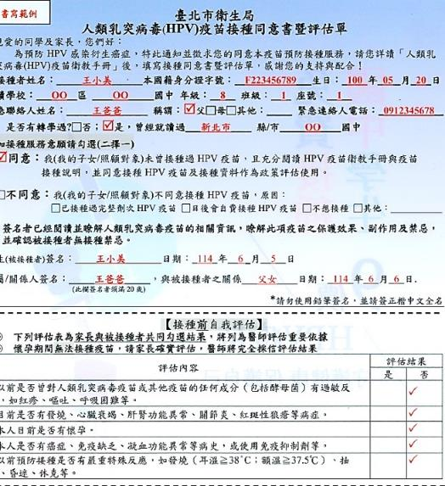
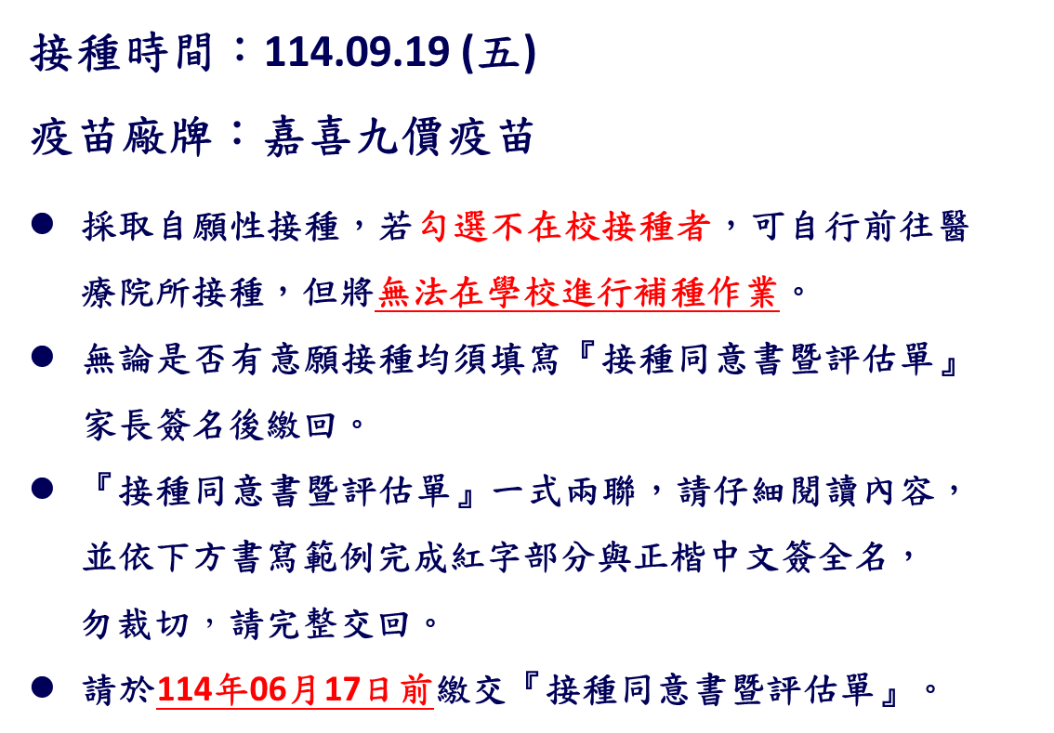
新興毒品變變變
學子出入娛樂場所要警覺
接種時間：114.09.19 (五)
疫苗廠牌：嘉喜九價疫苗
採取自願性接種，若勾選不在校接種者，可自行前往醫療院所接種，但將無法在學校進行補種作業。
無論是否有意願接種均須填寫『接種同意書暨評估單』家長簽名後繳回。
『接種同意書暨評估單』一式兩聯，請仔細閱讀內容，並依下方書寫範例完成紅字部分與正楷中文簽全名，
勿裁切$，$請完整交回。
請於114年06月17日前繳交『接種同意書暨評估單』。

Slide 7
新興毒品變變變
學子出入娛樂場所要警覺
【專題討論Ⅰ】
一、 HPV傳染途徑有那些?

Slide 8
新興毒品變變變
學子出入娛樂場所要警覺
【專題討論Ⅰ】
二、本次HPV疫苗接種時間？疫苗廠牌？

Slide 9
新興毒品變變變
學子出入娛樂場所要警覺
【專題討論Ⅰ】
三、沒有意願接種疫苗，接種同意書暨
評估單還要家長簽名後繳回嗎？

Slide 10
專題討論Ⅱ
【健康體位、健康飲食】

Slide 11
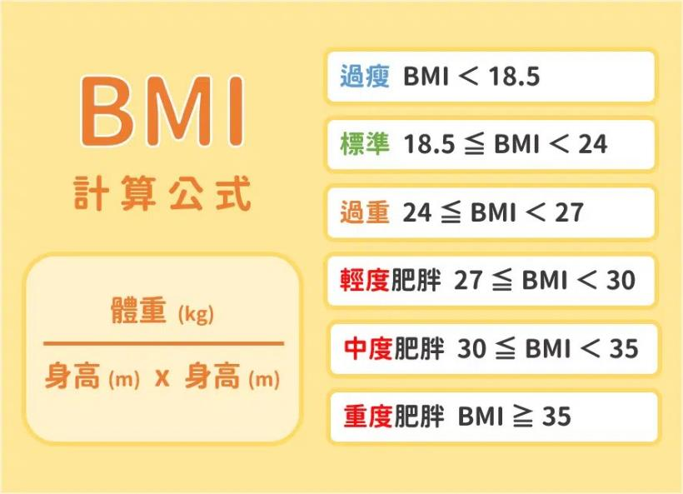
轉載自教育部防制學生藥物濫用資源網

Slide 12

新興毒品變變變
學子出入娛樂場所要警覺
【影片觀看】

Slide 13
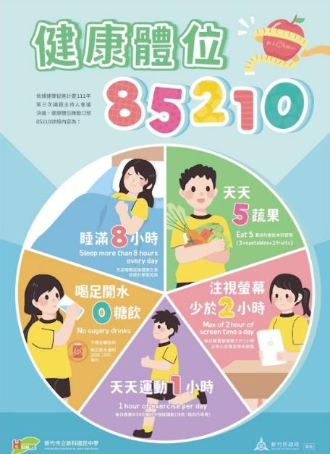
水噹噹數字密碼 - 85210
「8」- 睡眠充足達 8 小時
「5」- 吃滿 5 蔬果
「2」- 觀看3C螢幕小於 2 小時
「1」- 每 1 天運動半小時
「0」- 喝足白開水，0 糖累積

Slide 14
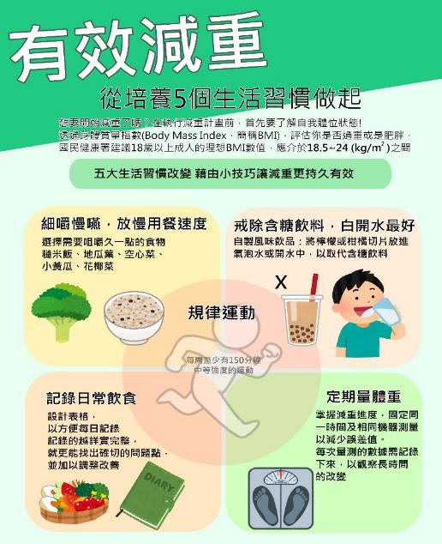
有效減重五步驟
◎細嚼慢嚥、放慢用餐速度
◎戒除含糖飲料，開水最好
◎紀錄日常飲食。
◎定期量體重。
◎規律運動。

Slide 15
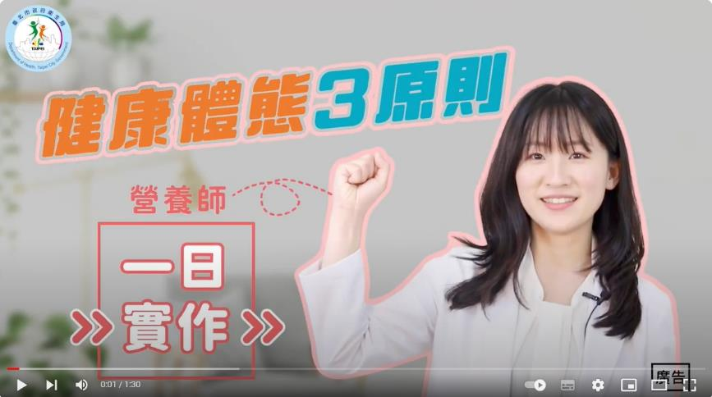
新興毒品變變變
學子出入娛樂場所要警覺
【影片觀看】

Slide 16
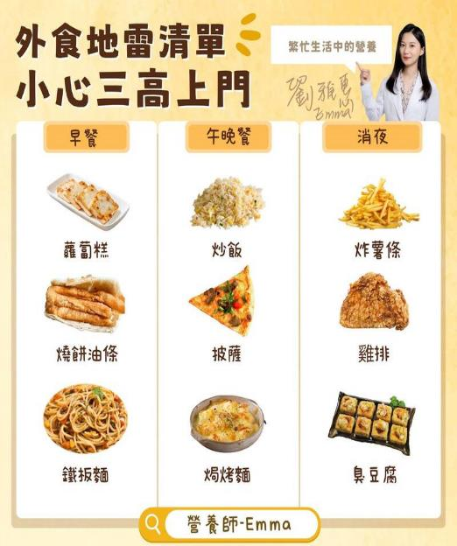
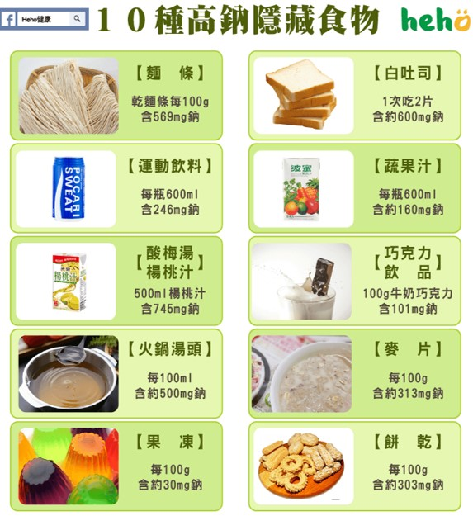

Slide 17
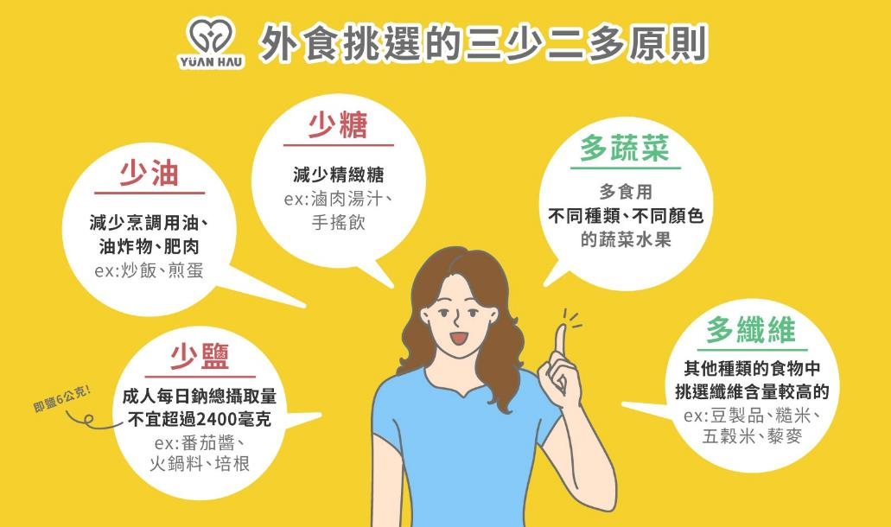

Slide 18
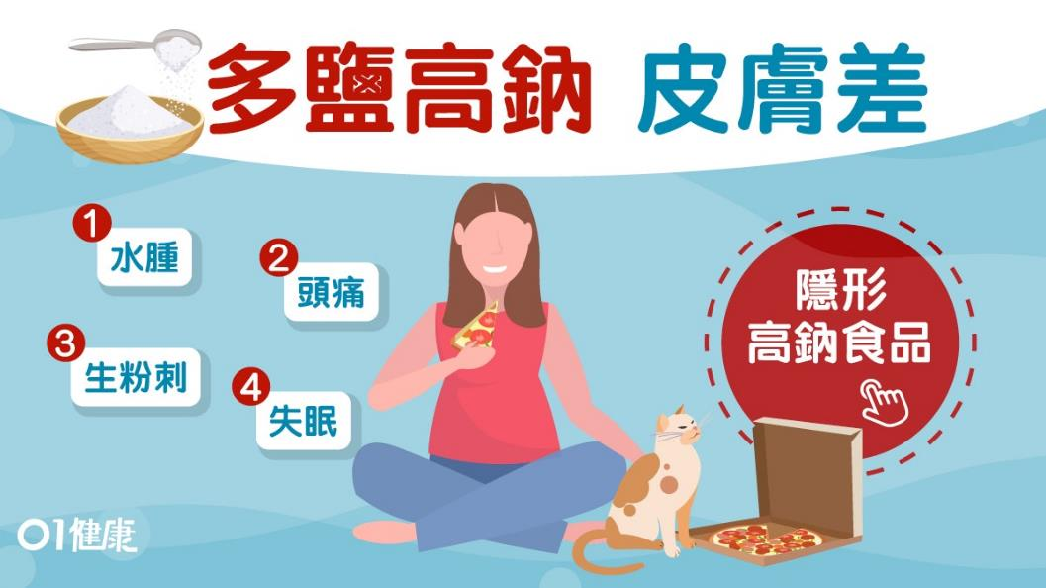

Slide 19


Slide 20
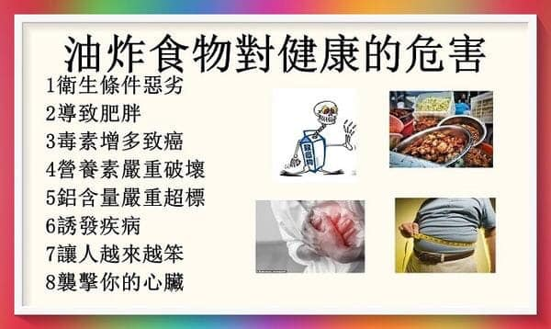

Slide 21
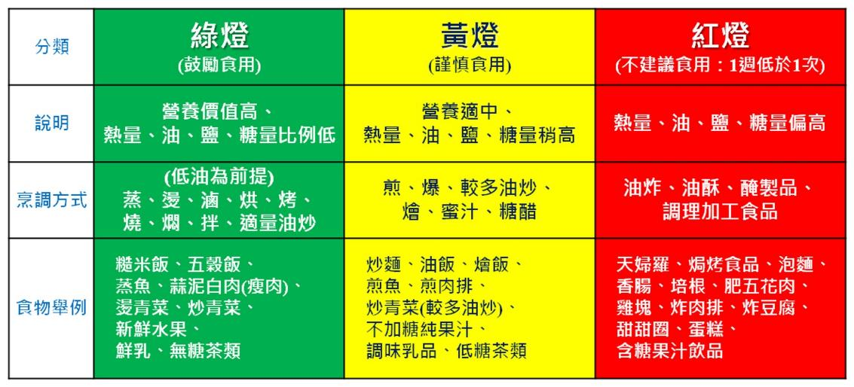
外食選擇參考依據－外食紅綠燈

Slide 22
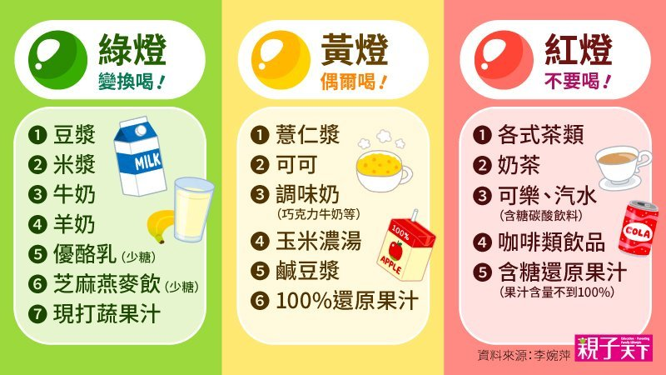

Slide 23


Slide 24
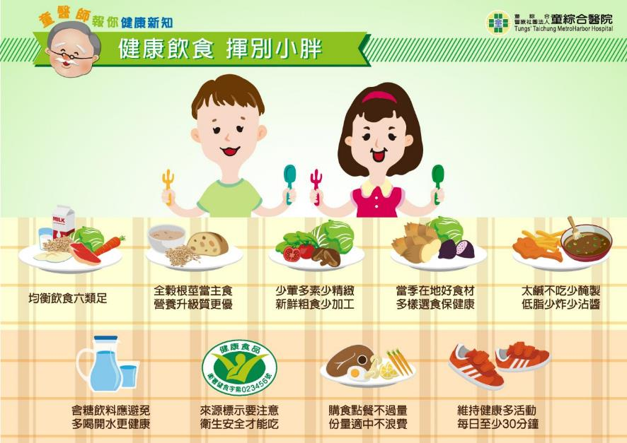

Slide 25
新興毒品變變變
學子出入娛樂場所要警覺
【專題討論Ⅱ】
一、BMI的計算公式為何？BMI多少是過重？

Slide 26
新興毒品變變變
學子出入娛樂場所要警覺
【專題討論Ⅱ】
二、常見的外食當中，哪些是高油高鹽高糖的食物呢？請各列舉三個。

Slide 27
新興毒品變變變
學子出入娛樂場所要警覺
【專題討論Ⅱ】
三、多鹽、多油、多糖的食物，容易對身體造成怎樣的影響呢？

Slide 28
新興毒品變變變
學子出入娛樂場所要警覺
【專題討論Ⅱ】
四、請說明何謂85210?

Slide 29
討論完畢

